Slide 1
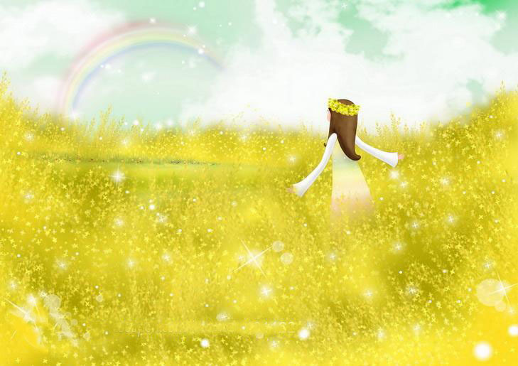
金色的草地

Slide 2

（ ）的草地

Slide 3
碧绿
可爱
无边
（ ）的草地

Slide 4
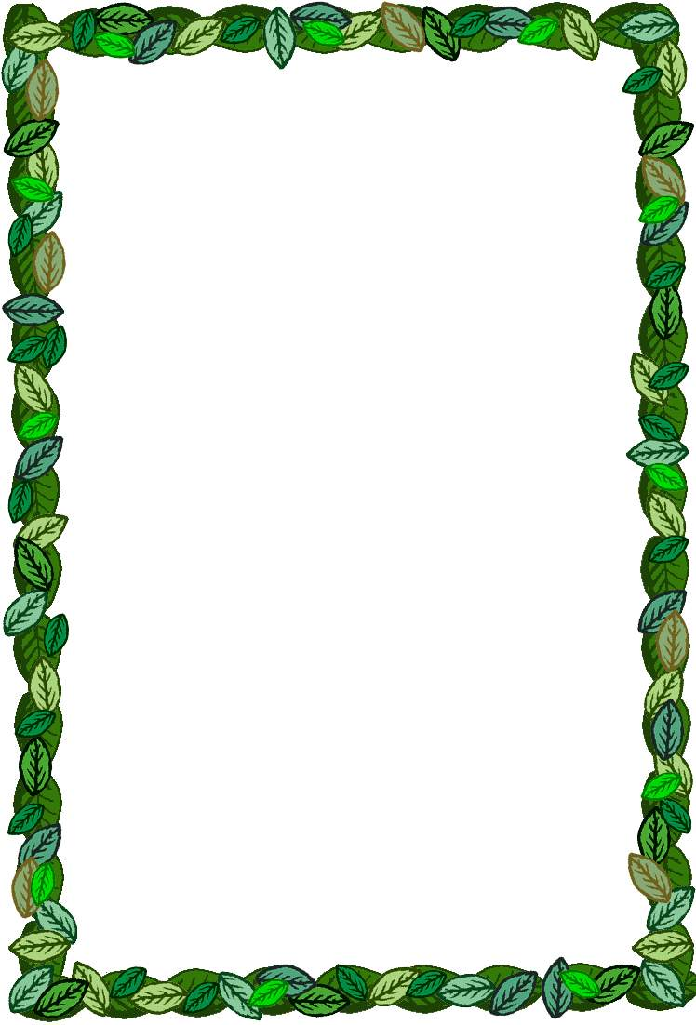
自读要求：
自读课文一遍，注意读准字音，做了记号的字词多读几遍，读通课文，做到不加字不漏字。

Slide 5
shuǎ jìn róng jiǎ zhuāng
耍 劲 绒 假 装
cháo xiē diào chá
朝 些 钓 察
bàn lǒng zhǎng qù
瓣 拢 掌 趣

Slide 6
些
钓
耍
劲
察
掌
绒
朝
瓣
拢
假
装
PPT模板：www.1ppt.com/moban/ PPT素材：www.1ppt.com/sucai/
PPT背景：www.1ppt.com/beijing/ PPT图表：www.1ppt.com/tubiao/
PPT下载：www.1ppt.com/xiazai/ PPT教程： www.1ppt.com/powerpoint/
资料下载：www.1ppt.com/ziliao/ 范文下载：www.1ppt.com/fanwen/
试卷下载：www.1ppt.com/shiti/ 教案下载：www.1ppt.com/jiaoan/
PPT论坛：www.1ppt.cn PPT课件：www.1ppt.com/kejian/
语文课件：www.1ppt.com/kejian/yuwen/ 数学课件：www.1ppt.com/kejian/shuxue/
英语课件：www.1ppt.com/kejian/yingyu/ 美术课件：www.1ppt.com/kejian/meishu/
科学课件：www.1ppt.com/kejian/kexue/ 物理课件：www.1ppt.com/kejian/wuli/
化学课件：www.1ppt.com/kejian/huaxue/ 生物课件：www.1ppt.com/kejian/shengwu/
地理课件：www.1ppt.com/kejian/dili/ 历史课件：www.1ppt.com/kejian/lishi/
拢
耍
趣
万
朝
装
钓
瓣
拢
劲
察
绒
Notes:
PPT模板：www.1ppt.com/moban/ PPT素材：www.1ppt.com/sucai/
PPT背景：www.1ppt.com/beijing/ PPT图表：www.1ppt.com/tubiao/
PPT下载：www.1ppt.com/xiazai/ PPT教程： www.1ppt.com/powerpoint/
资料下载：www.1ppt.com/ziliao/ 范文下载：www.1ppt.com/fanwen/
试卷下载：www.1ppt.com/shiti/ 教案下载：www.1ppt.com/jiaoan/
PPT论坛：www.1ppt.cn PPT课件：www.1ppt.com/kejian/
语文课件：www.1ppt.com/kejian/yuwen/ 数学课件：www.1ppt.com/kejian/shuxue/
英语课件：www.1ppt.com/kejian/yingyu/ 美术课件：www.1ppt.com/kejian/meishu/
科学课件：www.1ppt.com/kejian/kexue/ 物理课件：www.1ppt.com/kejian/wuli/
化学课件：www.1ppt.com/kejian/huaxue/ 生物课件：www.1ppt.com/kejian/shengwu/
地理课件：www.1ppt.com/kejian/dili/ 历史课件：www.1ppt.com/kejian/lishi/

Slide 7

我会读：
盛开 玩耍 一本正经
使劲 绒毛 假装 朝向
这些 引人注目 钓鱼 观察
花瓣 合拢 手掌 有趣

Slide 8
比一比，辨一辨
钓 ——钩
拢 —— 扰
瓣 —— 辫
耍 —— 要
绒 —— 成

Slide 9

我会写
耍

Slide 10
钓

Slide 11
绒

Slide 12
察

Slide 13
瓣

Slide 14
掌

Slide 15
劲

Slide 16
拢

Slide 17
朝

Slide 18
假

Slide 19
装

Slide 20
些

Slide 21
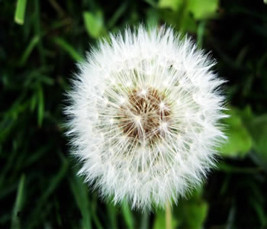
同学们，你们见过蒲公英吗？
请介绍一下：
蒲公英，多年生草本植物，全株含白色乳状汁液，叶子倒披针形，羽状分裂，花黄色，头状花序，结瘦果，褐色，有白色软毛。根茎都可入药。

Slide 22
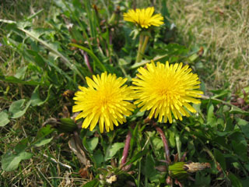

Slide 23
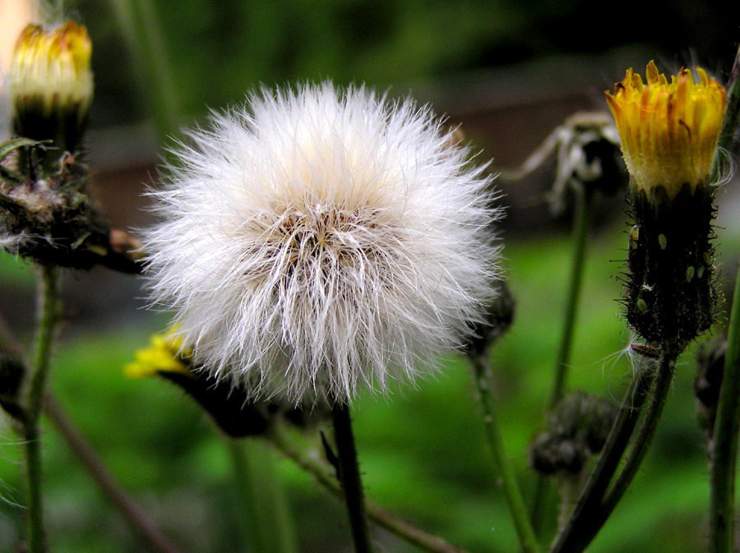

Slide 24
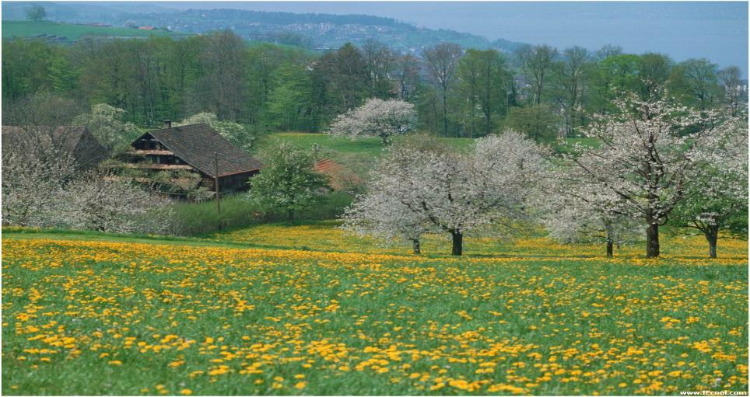
我们住在乡下，窗前是一大片草地。草地上长满了蒲公英。当蒲公英盛开的时候，这片草地就变成了金色的了。
看看图中这两个娘子分别是谁,他们在做什么 看情况读课文 下张

Slide 25
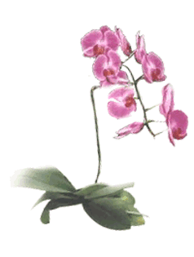
金色的
（阳光）
金色的
（麦浪）
金色的
（童年）
金色的
（草地）

Slide 26

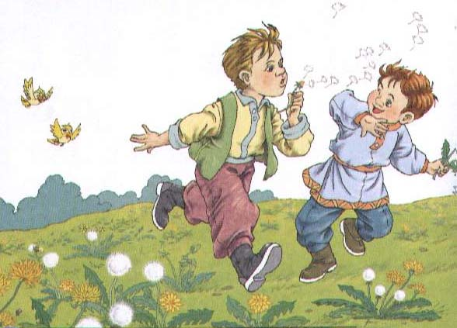
阅读要求：
1.思考图中这两个孩子分别是谁？他们在做什么？
2.圈一圈他们玩耍时的动词。
板书 玩耍

Slide 27
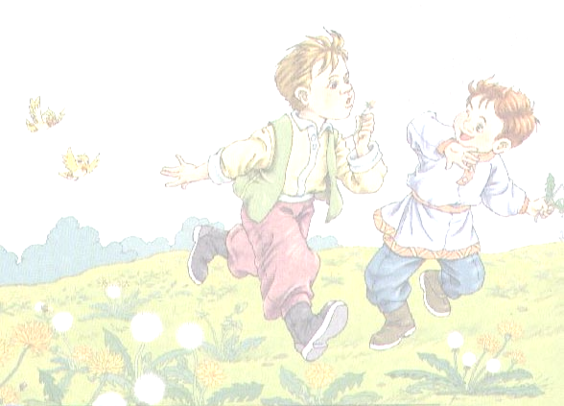
我和弟弟常常在草地上玩耍。有一次，弟弟跑在我前面，我装着一本正经的样子，喊：“谢廖沙！”他回过头来，我就使劲一吹，把蒲公英的绒毛吹到他脸上。弟弟也假装打哈欠，把蒲公英的绒毛朝我脸上吹。

Slide 28
我和弟弟常常在草地上玩耍。有一次，弟弟跑在我前面，我装着一本正经的样子，喊：“谢廖沙！”他回过头来，我就使劲一吹，把蒲公英的绒毛吹到他脸上。弟弟也假装打哈欠，把蒲公英的绒毛朝我脸上吹。

Slide 29
我和弟弟常常在草地上玩耍。有一次，弟弟跑在我前面，我装着一本正经的样子，喊：“谢廖沙！”他回过头来，我就使劲一吹，把蒲公英的绒毛吹到他脸上。弟弟也假装打哈欠，把蒲公英的绒毛朝我脸上吹。
一本正经：形容很规矩、很庄重的样子。
我会说一句话

Slide 30
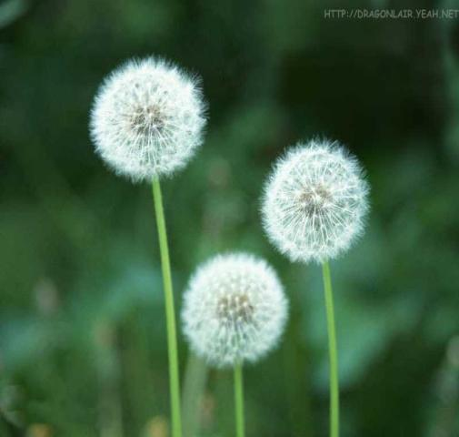
引人注目：引起人的注意，使人把视线集中在一点上。
这些并不引人注目的蒲公英，给我们带来了不少快乐。

Slide 31
（1）他的个子很高，在人群中很引人注目。
（2）“双塘中心小学”几个大字在阳光的照射下，金光闪闪，特别引人注目。
（3）今天小丽穿的花裙子格外引人注目。

Slide 32
引人注目：引起人的注意，使人把视线集中在一点上。
这些并不引人注目的蒲公英，给我们带来了不少快乐。

Slide 33
自读第三自然段，思考，我先发现了什么？又发现了什么？

Slide 34
……
有一天，我起得很早去钓鱼，发现草地并不是金色的，而是绿色的。中午回家的时候，我看见草地是金色的。傍晚的时候，草地又变绿了。

Slide 35

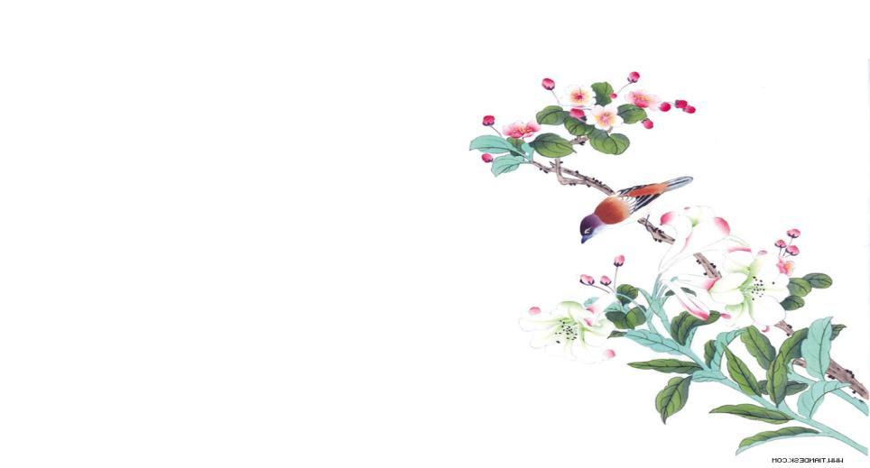

蒲公英的变化
时间：
早晨 ---
中午 ---
傍晚
草地颜色：
绿色 ---
金色 ----
绿色

Slide 36
这是为什么呢？

Slide 37
蒲公英的花就（
），可以（ ）、（
）。早晨，花朵（ ），它是
（ ），草地就是（ ）的；中午，花朵 （ ），它是（ ），草地就（ ）、傍晚，花朵又（ ）草地就（
）。

Slide 38
蒲公英的花就（像我们的手掌），可以（张开）、（合上）。早晨，花朵（合拢），它是（绿色的），草地就是（ 绿色 ）的；中午，花朵（张开），它是（黄色的），草地就（变成金色的）、傍晚，花朵又（合拢 ）草地就（变成绿色的了）。

Slide 39

……
我来到草地上，仔细观察，发现蒲公英的花瓣是合拢的。原来，蒲公英的花就像我们的手掌，可以张开、合上。花朵张开时，它是金色的，草地也是金色的；花朵合拢时，金色的花瓣被包住，草地就变成绿色的了。

Slide 40
善于思考
仔细观察

Slide 41
……
我来到草地上，仔细观察，发现蒲公英的花瓣是合拢的。原来，蒲公英的花就像我们的手掌，可以张开、合上。花朵张开时，它是金色的，草地也是金色的；花朵合拢时，金色的花瓣被包住，草地就变成绿色的了。

Slide 42
多么可爱的草地！多么有趣的蒲公英！从那时起，蒲公英成了我们最喜爱的一种花。它和我们一起睡觉，和我们一起起床。
1、多么可爱的草地！多么有趣的蒲公英！
2、多么可爱的草地。多么有趣的蒲公英。

Slide 43
从课文的哪些地方可以看出草地的可爱、蒲公英的有趣？

Slide 44
从那时起，蒲公英成了我们最喜爱的一种花。它和我们一起睡觉，和我们一起起床。
拟人句

Slide 45
我也会说拟人句：
1.鸟儿在树上叫。
2.星星在闪烁。
3.小河在流淌。
鸟儿在树上欢快地唱歌。
星星一闪一闪地眨着眼睛。
小河唱着歌，欢快地流淌着。

Slide 46
多么可爱的草地！多么有趣的蒲公英！从那时起，蒲公英成了我们最喜爱的一种花。它和我们一起睡觉，和我们一起起床。

Slide 47
我把下面的句子抄了下来，你抄了哪些？你想抄哪些？
花朵张开时，它是金色的，草地也是金色的；花朵合拢时，金色的花瓣被包住，草地就变成绿色的了。

Slide 48
作业：
1.抄写生字5遍，词语两遍。
2.完成每课一练 一、二。
3.预习第三、四自然段。
4.背诵课文一、二自然段。

